Slide 1
第五节 曲面及其方程
一、曲面方程的概念
二、旋转曲面
三、柱面
四、二次曲面

Slide 2
一、曲面方程的概念
定义: 若曲面S与三元方程F (x, y, z) = 0 有如下关系:
z
(1) S上任一点的坐标都满足方程F (x, y, z) =0;
F (x, y, z) = 0
S
(2)坐标满足方程F (x, y, z) =0的点都在S上;
o
x
y
那末, 方程F (x, y, z) =0叫做曲面S的方程, 而曲面S叫做方程F (x, y, z) =0的图形 .
曲面S
1-1对应
F (x, y, z) =0(三元方程）

Slide 3
研究空间曲面有两个基本问题：
（1）已知曲面作为点的轨迹时，求曲面方程．
（讨论旋转曲面）
（2）已知曲面方程，研究曲面形状．
（讨论柱面、二次曲面）

Slide 4

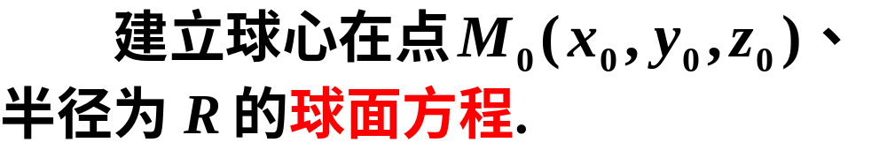




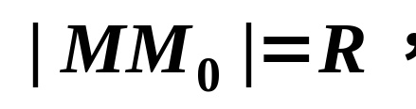

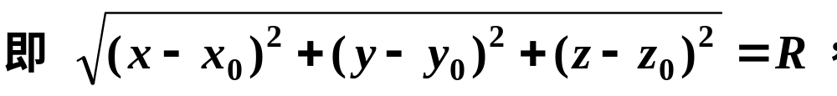
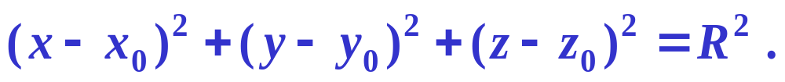
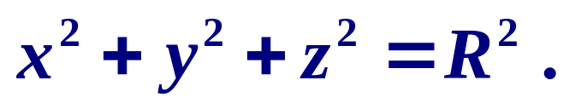
以下给出几例常见的曲面.
例1
M
M₀
解
根据题意有
---球面的标准方程
球心在原点时
表示上(下)球面 .

Slide 5
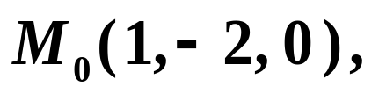
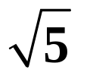
例2.研究方程
表示怎样
的曲面.
解: 配方得
此方程表示:
球心为
半径为
的球面.
说明:
如下形式的三元二次方程 ( A≠ 0 )
---球面的一般方程
都可通过配方研究它的图形.
其图形可能是
一个球面
, 或点
, 或虚轨迹.

Slide 6

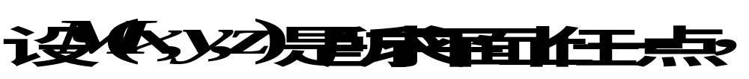

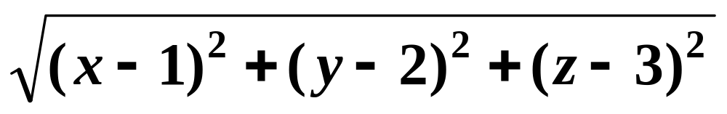
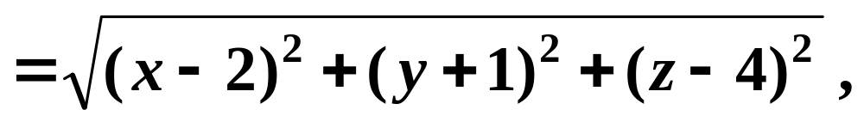
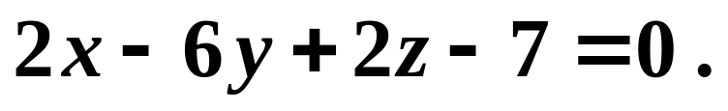
例3
解
根据题意有
化简得所求方程
--平面方程

Slide 7
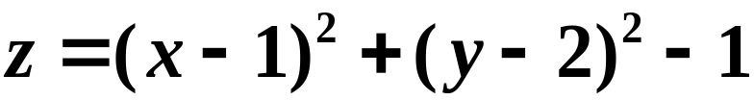


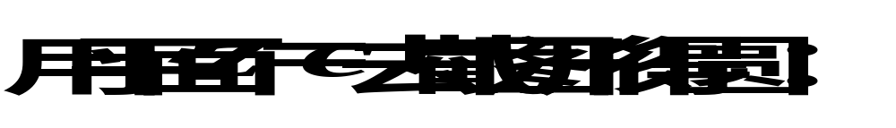
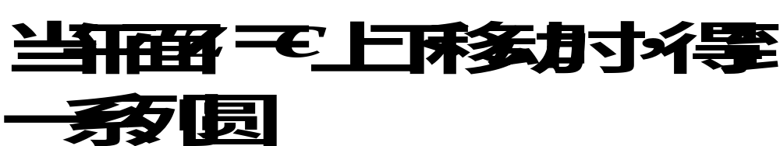





例4
方程 的图形是怎样的？
解
根据题意有
图形上不封顶，下封底．

Slide 8

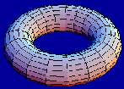
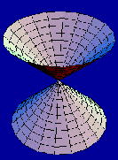
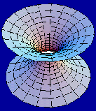
二、旋转曲面
定义 一条平面曲线
绕其平面上一条定直线旋转
一周
所形成的曲面叫做旋转曲面.
该定直线称为旋转
轴 .
旋转曲线称为该旋转曲面的母线.
旋转轴
例如 :
母线

Slide 9

旋转曲面
播放

Slide 10
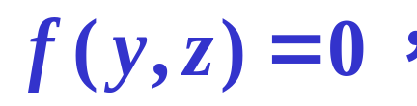
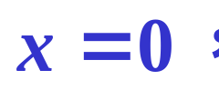




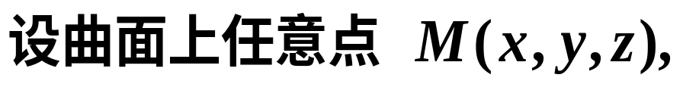


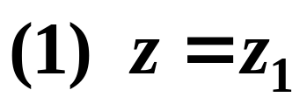

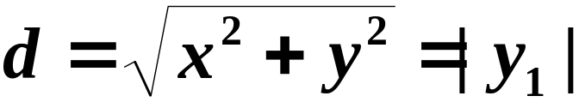
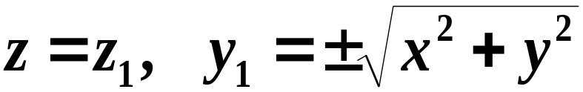

建立yoz面上曲线C 绕 z 轴旋转所成曲面的方程:
母线:
将 代入

Slide 11
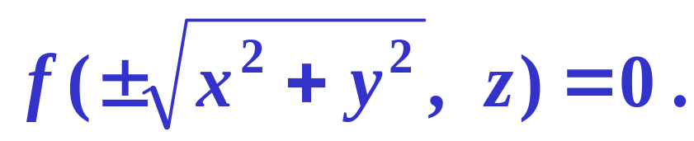
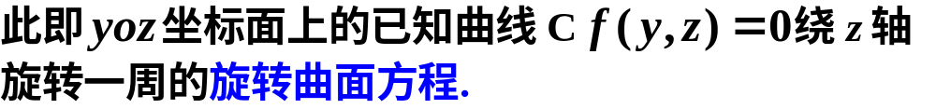





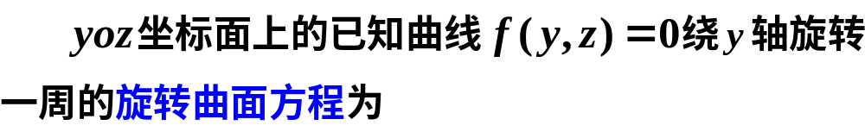
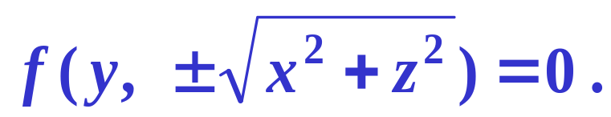
将 代入
得方程
当曲线 C 绕 y 轴旋转时，
方程如何？

Slide 12
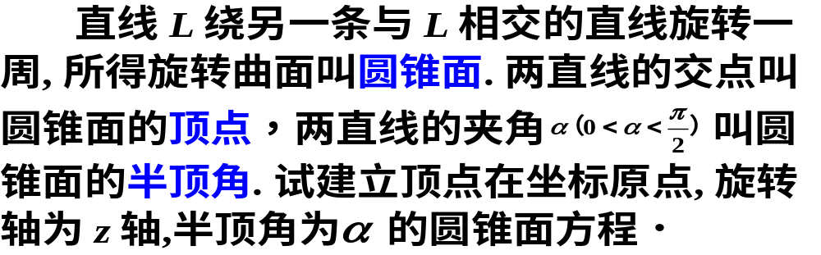


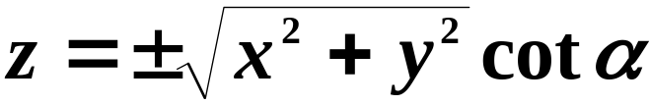
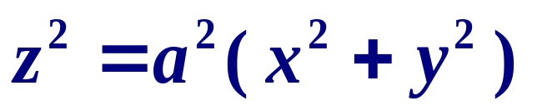
例5
解
所以圆锥面方程为
两边平方
---圆锥面的标准方程

Slide 13
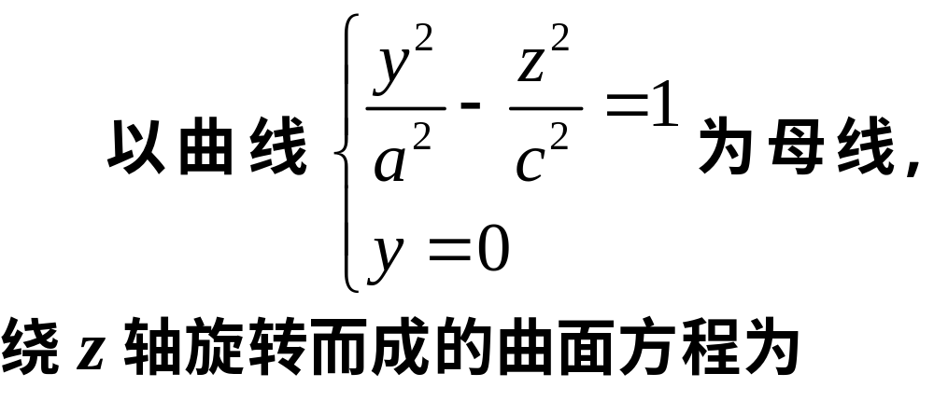
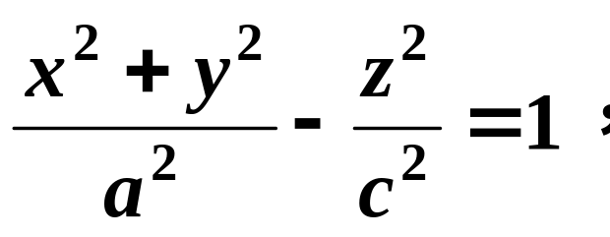
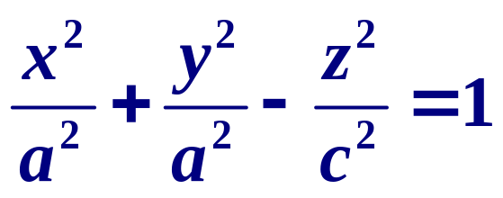
例6
z
o
y
即
x
---旋转单叶双曲面

Slide 14
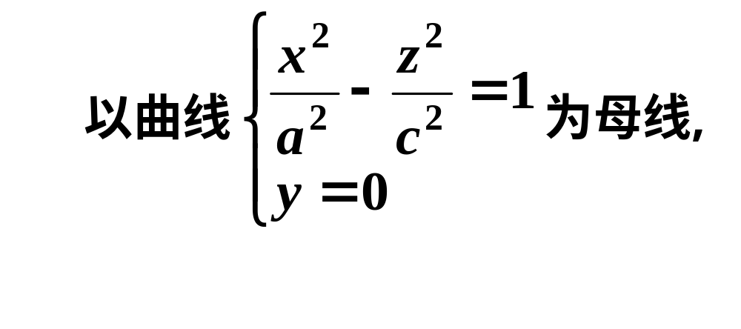
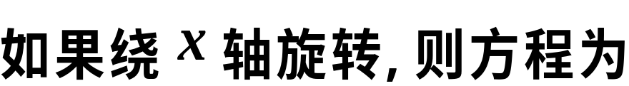
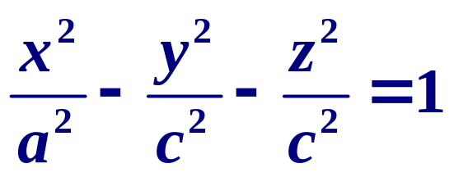
例7
z
y
o
x
即
---旋转双叶双曲面

Slide 15
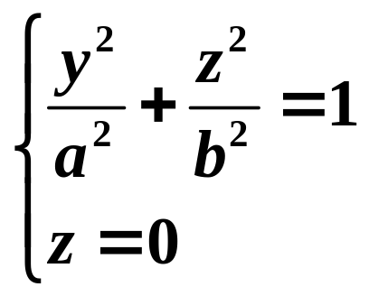
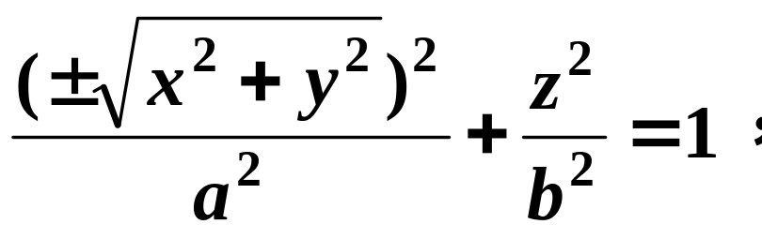
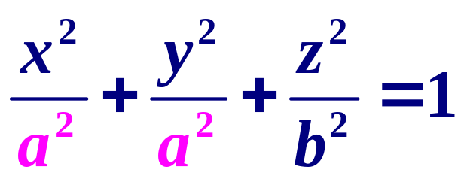
例9
以曲线
为母线,绕 z 轴旋转而成的
z
曲面方程为
O
y
x
即
---旋转椭球面
旋转曲面方程的特点：有系数相等的两坐标平方和
的项.

Slide 16



三、柱面
定义
平行于定直线并沿定曲线 移动的直线
所形成的曲面称为柱面.
这条定曲线C叫柱面的准线，
动直线L 叫柱面的母线.
观察柱面的形成过程:
准线
母线

Slide 17
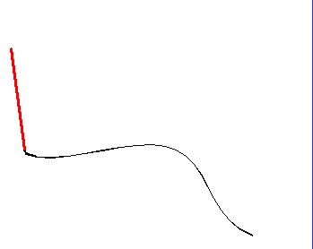
柱面演示
播放

Slide 18
例如: 考虑方程 x² + y² = R ² 所表示的曲面.
在xoy面上, x² + y² = R² 表示以原点O为圆心, 半径为R的圆.
z
圆柱面
曲面可以看作是由平行于 z 轴的直线L沿xoy面上的圆x² + y² = R² 移动而形成, 称该曲面为圆柱面.
l
o
o
y
x
注意：在空间直角坐标系，缺项方程（不完全方程）的
图形是柱面.

Slide 19
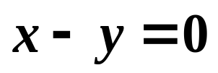
(1)
表示抛物柱面,
母线平行于 z 轴;
准线
准线为xoy 面上的抛物线.
(2)
表示母线平行于
z 轴的平面.
母线
(且 z 轴在平面上)
注意：描述柱面只须指出
其准线及母线.
准线
母线

Slide 20

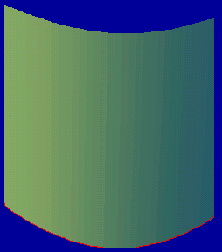
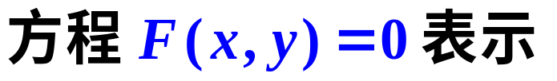



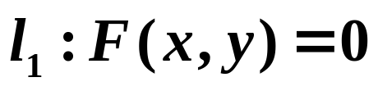

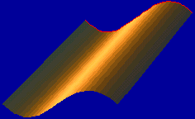
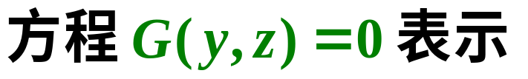
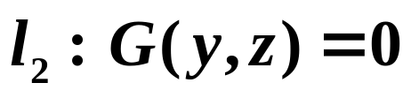
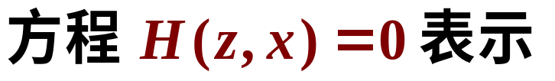


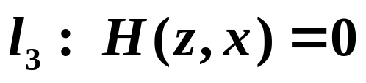
一般地,在空间解析几何
柱面,
母线
平行于 z 轴;
准线 xoy 面上的曲线
柱面,
母线
平行于 x 轴;
准线 yoz 面上的曲线
柱面,
母线
平行于 y 轴;
准线 xoz 面上的曲线

Slide 21
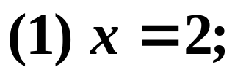


思考题
指出下列方程在平面解析几何中和空间解析几何中分别表示什么图形？

Slide 22









思考题解答
方程
平面解析几何中
空间解析几何中
斜率为1的直线

Slide 23
四、二次曲面
二次曲面的定义：
三元二次方程所表示的曲面称之．
相应地平面被称为一次曲面．
讨论二次曲面性状的截痕法：
用坐标面和平行于坐标面的平面与曲面相截, 考察其交线(即截痕)的形状, 然后加以综合, 从而了解曲面的全貌．
以下用截痕法讨论几种常见的二次曲面．

Slide 24





(1) 椭球面
z
O
y
1° 用坐标面z = 0 , x = 0和y = 0去截割,分别得椭圆
x

Slide 25

z
(1) 椭球面
O
y
x
2° 用平面z = k去截割(要求 |k | ≤ c), 得椭圆
当 |k | ≤ c 时, |k |越大, 椭圆越小;
当 |k | = c 时, 椭圆退缩成点.

Slide 26





椭球面的几种特殊情况：
旋转椭球面
球面
球面方程可写为

Slide 27





(2) 椭圆抛物面
z
z
o
y
x
o
y
x

Slide 28



(2) 椭圆抛物面
z
特殊情况：
--旋转抛物面.
o
y
x

Slide 29



(3) 椭圆锥面
特殊情况：
--圆锥面.

Slide 30


(3) 椭圆锥面
特殊情况：
--圆锥面.
若方程为
则图形如右图

Slide 31


(4) 单叶双曲面
(5) 双叶双曲面
z
y
o
y
o
x
x

Slide 32


(6) 双曲抛物面(马鞍面)
z
双曲线
抛物线
o
y
x
两条相交直线

Slide 33





还有三种以二次曲线为准线的柱面：
椭圆柱面
抛物柱面
双曲柱面

Slide 34





小结
1. 空间曲面
三元方程
球面
旋转曲面
如, 曲线
绕 z 轴的旋转曲面:
柱面
如,曲面
表示母线平行 z 轴的柱面.
又如,圆柱面、椭圆柱面、双曲柱面、抛物柱面等 .

Slide 35







2. 二次曲面
三元二次方程
椭球面
抛物面
椭圆抛物面
双曲抛物面
双曲面
单叶双曲面
双叶双曲面
椭圆锥面

Slide 36
旋转曲面

Slide 37

旋转曲面

Slide 38

旋转曲面

Slide 39

旋转曲面

Slide 40

旋转曲面

Slide 41

旋转曲面

Slide 42

旋转曲面

Slide 43

旋转曲面

Slide 44

旋转曲面

Slide 45

旋转曲面

Slide 46

旋转曲面

Slide 47

旋转曲面

Slide 48
柱面演示

Slide 49

柱面演示

Slide 50

柱面演示

Slide 51

柱面演示

Slide 52

柱面演示

Slide 53

柱面演示

Slide 54

柱面演示

Slide 55

柱面演示

Slide 56

柱面演示

Slide 57

柱面演示

Slide 58

柱面演示

Slide 59

柱面演示

